Slide 1
REDD+
Herramienta de explicación

Slide 2
ESCENARIO ACTUAL PARA REDD+
Descripción de la situación actual del planeta tierra

Slide 3
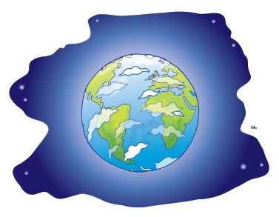
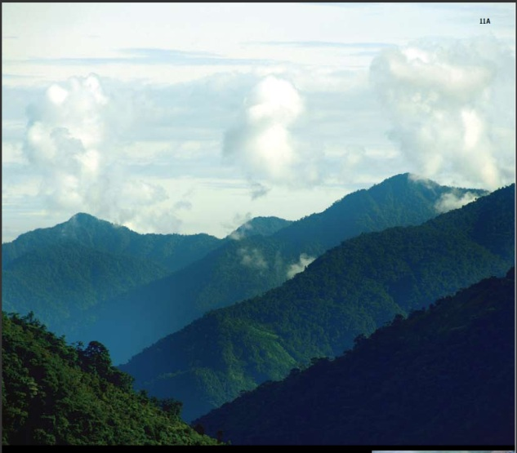
La Tierra
La Tierra es un planeta vivo con procesos naturales que proporcionan un ambiente propicio para la vida humana, animal y vegetal
Los bosques
La gente
El aire
El agua
Los animales
Las plantas
El clima
Los ríos y cascadas
Los paisajes

Slide 4
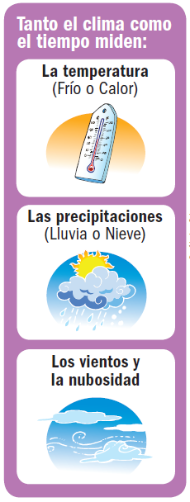
El clima y el tiempo
El CLIMA son las condiciones durante períodos largos de tiempo.
El TIEMPO es la temperatura, las lluvias o tormentas durante un período corto de tiempo
El CLIMA genera las temperaturas y las precipitaciones que hacen que las plantas, animales y humanos vivan en la tierra.

Slide 5
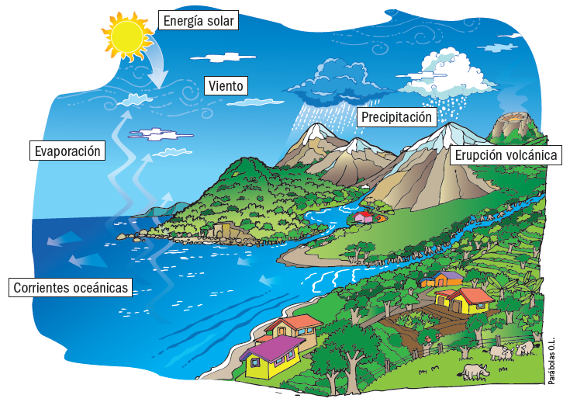
El clima y el tiempo
Notes:
Algunos de los procesos que afectan el clima, como las erupciones volcánicas y los cambios en la cantidad de energía solar que recibe la Tierra, son naturales. Otros son productos de las actividades humanas.

Slide 6
El clima y el tiempo
Los principales procesos naturales que afectan el clima son:
LA ENERGÍA SOLAR
LOS GASES DE LA ATMÓSFERA
CORRIENTES OCEÁNICAS
ERUPCIONES VOLCÁNICAS
HIELO Y NIEVE
Notes:
Algunos de los procesos que afectan el clima, como las erupciones volcánicas y los cambios en la cantidad de energía solar que recibe la Tierra, son naturales. Otros son productos de las actividades humanas.

Slide 7
“calentamiento global”
Cambio Climático
Aumento anual de la temperatura promedio de la tierra que conlleva a cambios en el clima.
La mayor parte del calentamiento global se debe al incremento de ciertos gases en la atmósfera. Ya que la producción excesiva de algunos gases pueden provocar un cambio en los procesos naturales que causan el calentamiento global
Notes:
El cambio climático es el cambio de los patrones meteorológicos normales en todo el mundo durante unperíodo de tiempo extenso, comúnmente décadas o más

Slide 8
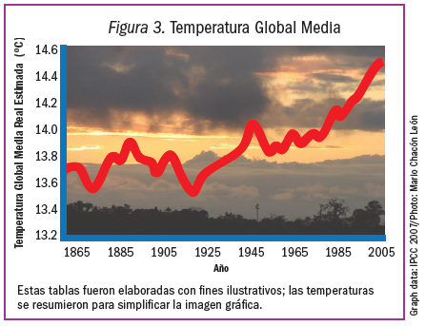
Aumento de la temperatura de la tierra (en algunos lugares más cálida y en otros más fría)
Notes:
El cambio climático es el cambio de los patrones meteorológicos normales en todo el mundo durante unperíodo de tiempo extenso, comúnmente décadas o más

Slide 9
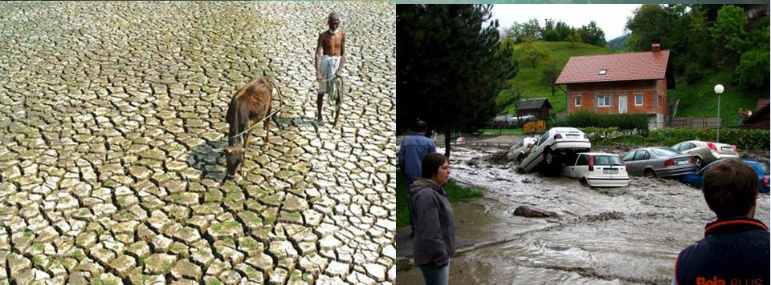
Cambios en las precipitaciones (lluvias) (sequías y lluvias extensas)

Slide 10
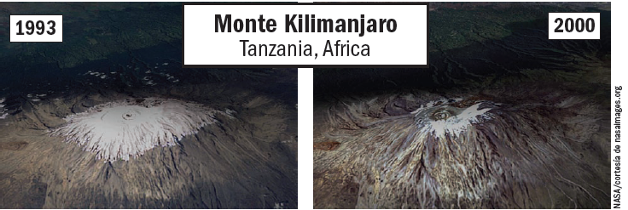
Menos superficies con nieve y capas de hielo que se derriten en los polos (se derriten los glaciares de los polos y de las montañas)

Slide 11
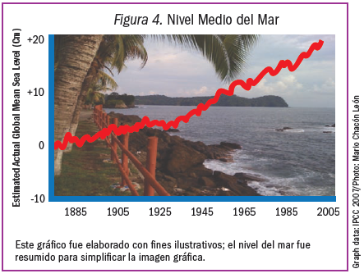
Casos de tiempo inusual o extremo se están dando con mayor frecuencia (se dan días y noches muy calurosos o muy fríos)

Slide 12
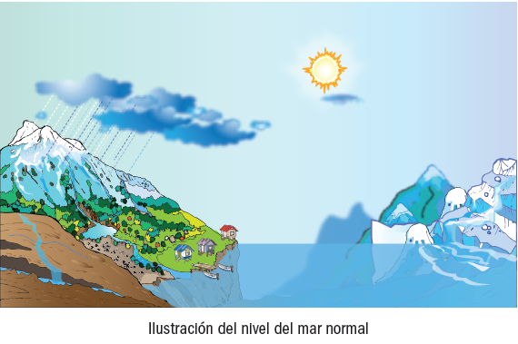
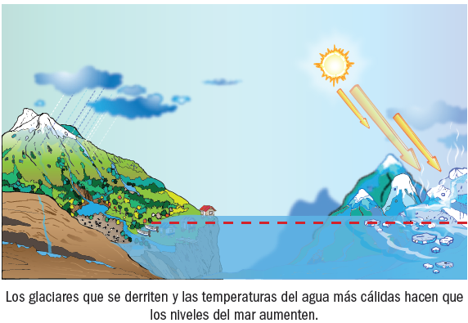
Cambios en el nivel de los océanos del mundo

Slide 13
Cómo afecta el Cambio Climático a la tierra y a nuestra vida?
Los humanos, las plantas y los animales no podrán sobrevivir en las áreas que se vuelvan muy cálidas o en los lugares que se inunden debido a los niveles del mar más altos.
Si queremos sobrevivir en esta Tierra en el futuro, deberemos detener las actividades que están provocando el cambio climático y aprender a adaptarnos a formas nuevas de hacer las cosas

Slide 14
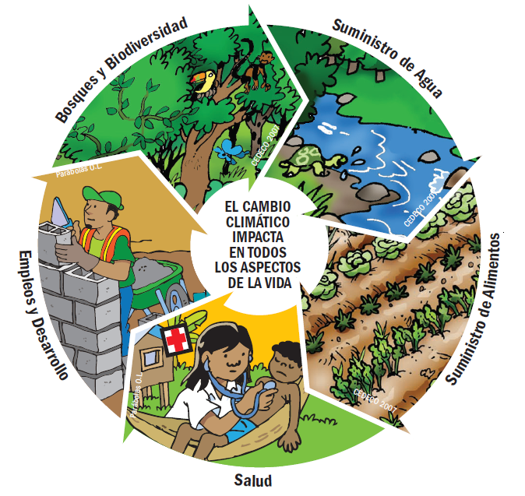
LOS EFECTOS DEL CAMBIO CLIMÁTICO

Slide 15
De qué manera la naturaleza controla el clima?
es importante saber que son los gases que hay en la atmósfera y entender los procesos naturales que permiten mantener la temperatura de la Tierra en los niveles apropiados.
Los gases que ayudan a regular la temperatura de la Tierra se llaman “gases de efecto invernadero” o GEI.

Slide 16
Efecto invernadero
Es el proceso natural mediante el cual la atmósfera mantiene la Tierra caliente.
La atmósfera está compuesta por una capa de gases invisibles que mantienen el calor del sol.
Cuando existe una cantidad adecuada de GASES EFECTO INVERNADERO es beneficio para la tierra.

Slide 17
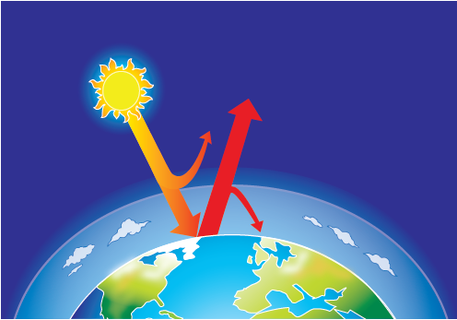
EFECTO INVERNADERO
Los gases efecto invernadero que conforman la atmósfera tienen la capacidad de retener la energía solar (calor del sol) y mantener la Tierra lo suficientemente cálida como para que hay vida.

Slide 18
EL PROBLEMA SE DA:
Cuando las actividades humanas generan gases de efecto invernadero y éstos interfieren en el proceso natural, ya que los gases se concentran en la atmósfera y atrapan más calor, provocando que la tierra se vuelve más cálida.
La atmósfera de la Tierra actúa como un invernadero, atrapando la luz y el calor del sol; es por eso que el proceso del calentamiento global se denomina “efecto invernadero”.

Slide 19
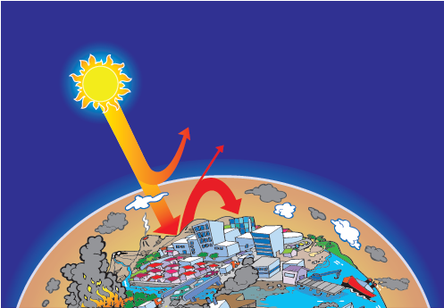
IMPACTO DE LAS ACTIVIDADES HUMANAS EN EL EFECTO INVERNADERO
Cuando hay una cantidad mayor de éstos gases en la atmósfera, esta retiene más y más energía solar, y la Tierra se vuelve más cálida.

Slide 20
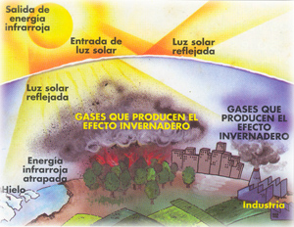
Gases de efecto invernadero
La atmósfera de la Tierra está compuesta de muchos gases. Una centésima parte, son gases llamados "de invernadero". No los podemos ver ni oler, pero están allí. Algunos de ellos son el dióxido de carbono, el metano y el dióxido de nitrógeno.

Slide 21
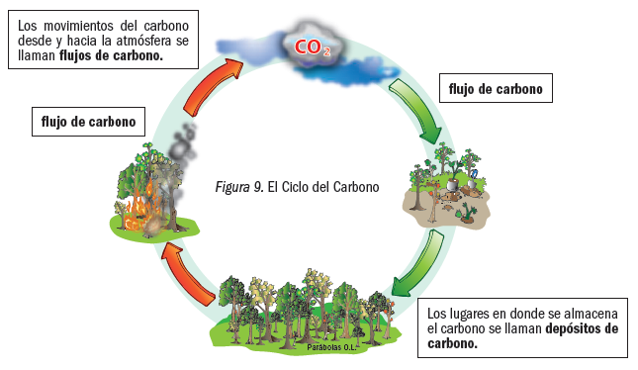
Pero el GEI más importante es el dióxido de carbono (CO2), que se produce cuando el carbono se une con el oxígeno del aire.

Slide 22
El dióxido de carbono se genera cuando el elemento carbono se convierte en un gas.
Por ejemplo, cuando se quema un árbol, el carbono del árbol se une con el oxígeno del aire y se convierte en el gas llamado dióxido de carbono o CO2 (puede ver cómo el humo transporta CO2 por el aire), o cuando la gasolina se quema para hacer funcionar un vehículo o un motor de barco, el carbono de la gasolina se une con el oxígeno del aire y se convierte en el gas CO2 (puede ver las emisiones del caño de escape de un motor que transporta CO2 en el aire).

Slide 23
IMPACTO DE LAS ACTIVIDADES HUMANAS EN EL CICLO DEL CARBONO
El clima está cambiando debido a las actividades humanas que interfieren en los procesos y ciclos naturales.
Las actividades humanas provocan la excesiva emisión de CO2, que hacen que se produzca el calentamiento global.

Slide 24
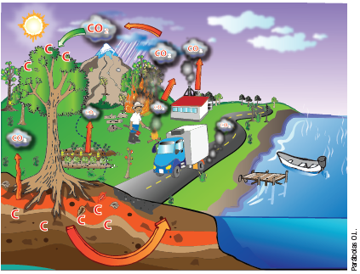
IMPACTO DE LAS ACTIVIDADES HUMANAS EN EL CICLO DEL CARBONO
Las actividades humanas pueden emitir más CO2 en la atmósfera (industria e incendios) y también pueden reducir la cantidad de CO2 que se absorbe del aire y se almacena (tala de bosques). Esto interfiere con el proceso natural del ciclo del carbono.

Slide 25
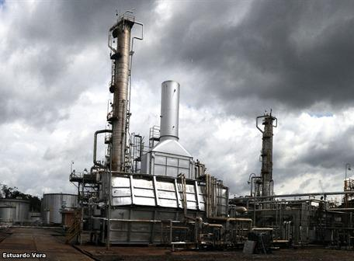
Acciones humanas que liberan grandes cantidades de CO2
Quema de combustibles fósiles (petróleo, gas natural)

Slide 26
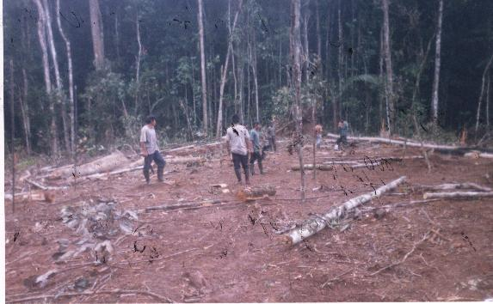
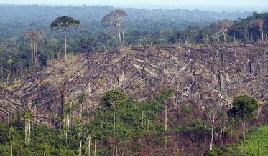
Deforestación e incendios

Slide 27
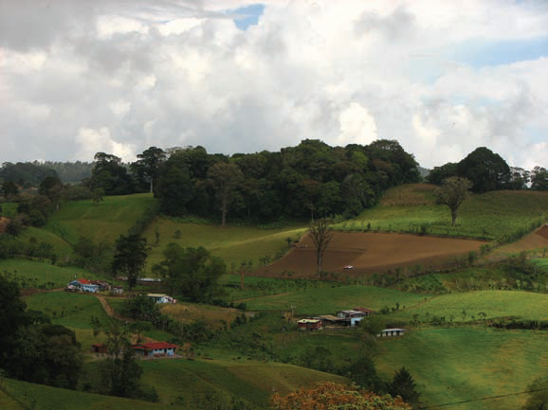
Cambios en el uso de la tierra

Slide 28
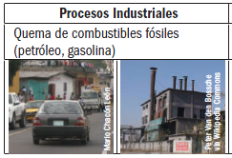
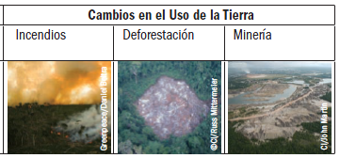

Slide 29
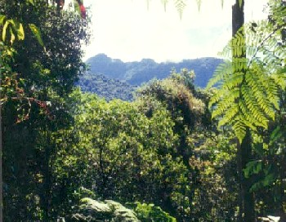
Por qué los bosques son tan importantes?
Los bosques son uno de los depósitos de carbono más grandes, y como tales ayudan a mantener el ciclo del carbono y otros procesos naturales, por lo que ayudan a atenuar el cambio climático.

Slide 30
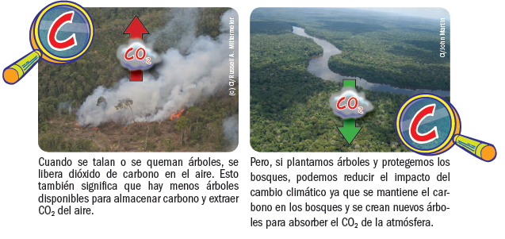

Slide 31
Una nueva manera de valorar la función de los bosques para mitigar el cambio climático: REDD+

Slide 32
Qué es REDD+?
La reducción de las emisiones globales de gases causantes del efecto invernadero
La conservación y manejo sostenible del bosque
La mejora de las reservas de carbono de los bosque
es un mecanismo para:
Reducción de emisiones de la deforestación y degradación y mejoramiento de los stocks de carbono

Slide 33
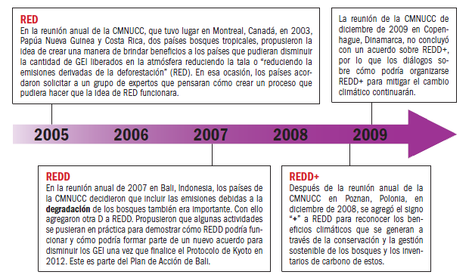

Slide 34
Que hace REDD+?
Crea políticas e incentivos positivos para que los países en desarrollo que tienen bosques, reduzcan sus niveles de deforestación y degradación, recompensando a sus pobladores financieramente por hacerlo

Slide 35
Reducción de emisiones de la deforestación y degradación y mejoramiento de los stocks de carbono
REDD+
La deforestación es la pérdida total de un área de bosque y de los depósitos de carbono.
Todo el bosque se tala y el terreno se explota para otros fines, por ejemplo, la ganadería o la agricultura.
El carbono de los árboles ya no queda almacenado en el bosque.
Las grandes deforestaciones también eliminan la biodiversidad y afectan negativamente a otros servicios ecosistémicos.

Slide 36
Reducción de emisiones de la deforestación y degradación y mejoramiento de los stocks de carbono
REDD+
La degradación de los bosques reduce la cantidad de árboles de un área boscosa determinada, sin eliminar totalmente el bosque.
Muchos de los árboles se talan y los depósitos de carbono y otros servicios de los ecosistemas que brinda el bosque se ven disminuidos.

Slide 37
Reducción de emisiones de la deforestación y degradación y mejoramiento de los stocks de carbono
REDD+
El mejoramiento de los stocks de carbono, se refiere a:
Mejoramiento de los stocks de carbono en áreas protegidas
Manejo forestal (silvicultura, manejo de plagas, fertilización)
Re-Forestación

Slide 38
Reducción de emisiones de la deforestación y degradación y mejoramiento de los stocks de carbono
REDD+
Este proceso permite que los países desarrollados, los fondos internacionales o las compañías privadas ofrezcan beneficios financieros o de otro tipo a las comunidades indígenas que son dueñas de los bosques, para que tomen medidas con el fin de reducir las emisiones de carbono derivadas de la deforestación y la degradación de los bosques.

Slide 39
En los bosques que aun se conservan intactos, pueden generarse beneficios manteniéndolos en pie y continuando con el almacenamiento de carbono.
Cuando las tasas de deforestación son muy altas, los beneficios son por detener las prácticas de deforestación y restaurar los bosques degradados.

Slide 40
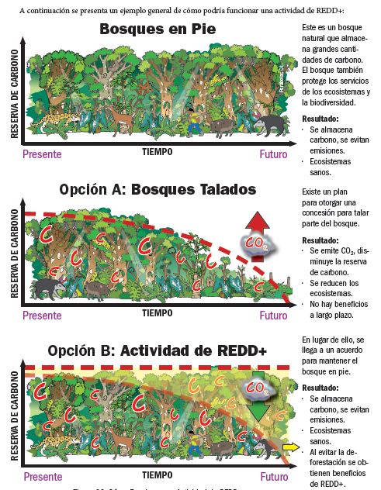

Slide 41
Que se debe hacer para iniciar REDD+?
IDENTIFICAR UN BOSQUE
ACUERDOS INSTITUCIONALES
INSTITUCIONALIZAR EL PROCESO
COMITÉ REDD+ SUCUMBÍOS
CONSEJOS DE GOBIERNOS INDÍGENAS
socializar
CONSENSOS COMUNITARIOS
acuerdos
Planes de vida
ESTUDIOS TÉCNICOS CIENTÍFICOS DEL BOSQUE
DDP
Valoración Servicios ambientales

Slide 42
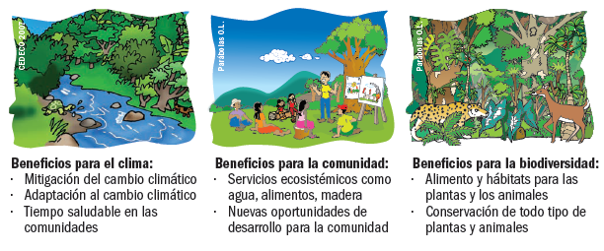
Beneficios de REDD+

